Slide 1

회귀분석
Chapter 9
오 세 종

Slide 2
Contents
1. 단순 선형 회귀
2. 중선형 회귀
3. 로지스틱 회귀

Slide 3
개요
데이터 마이닝
지금까지는 주로 전통적인 통계 분석 도구를 이용하여 데이터를 분석하는 방법을 배움
이에 더하여 데이터 마이닝 도구를 학습하면 데이터로 부터 다양한 정보를 얻을 수 있음
데이터 마이닝(data mining)은 데이터 안에서 의미 있는 패턴, 추세 등을 발견해 가는 과정
배우게 될 주요 주제: 예측(회귀분석), 분류, 군집화,

Slide 4

1. 단순 선형 회귀
정의
종속 변수(y) 와 독립변수(x) 사이의 선형 관계를 파악하고 이를 예측에 활용하는 방법
예) 기온(x) 과 아이스 크림 판매량(y) 사이의 관계식을 찾아낸다. 이를 이용하여 내일의 예상 기온으로 부터 예상 아이스크림 판매량을 예측한다. => 필요한 아이스크림 재료의 양을 예측할 수 있다.
기온(x) 과 아이스 크림 판매량(y) 사이의 관계식을 모델(model) 이라고 한다. (회귀 모델, 예측 모델)
단순 선형 회귀식은 다음과 같은 형태
상수인 W와 b 를 찾는 것이 모델을 만드는 과정

Slide 5
1. 단순 선형 회귀
정의
기온(x) 과 아이스 크림 판매량(y) 사이의 관계식이 다음과 같다고 하자
내일의 예상 기온이 32 도 이면 내일의 아이스크림 예상 판매량은 다음과 같이 예측될 수 있다
현실세계에서는 두 변수가 선형 관계에 있는 경우가 많아서 선형회귀 분석이 유용하다
두변수가 선형 관계에 있는지 알아보는 방법 : 산점도, 상관계수
y = 2500 x + 45
y = 2500×32 + 45 = 80045
Simple linear regression

Slide 6
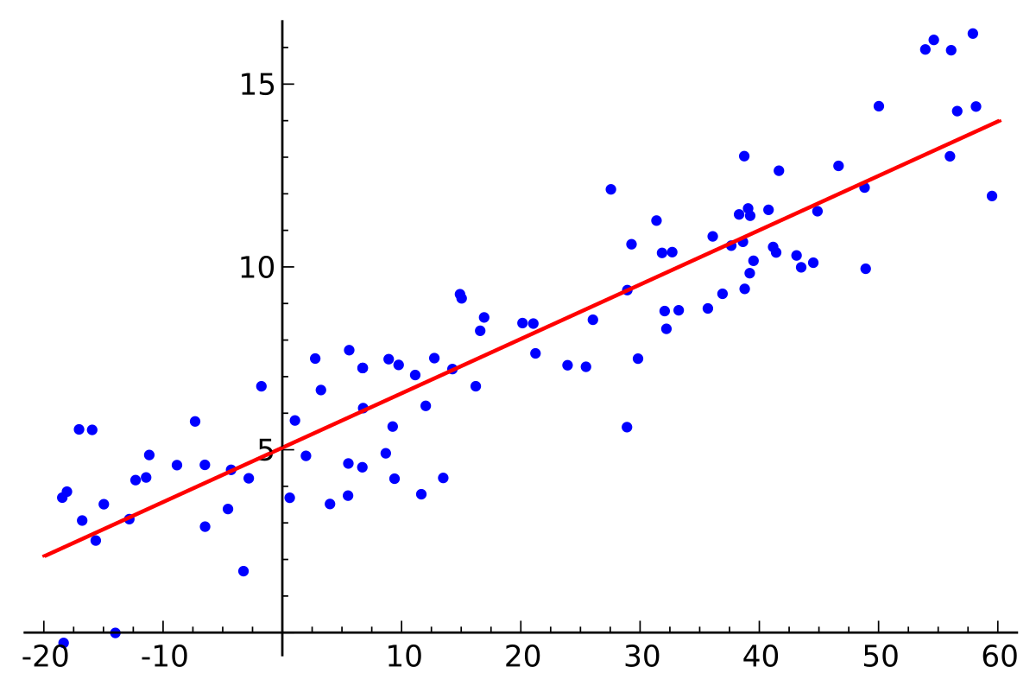
1. 단순 선형 회귀
회귀식에서 W 와 b 를 찾는 방법
(a)
(b)

Slide 7
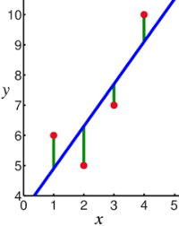
1. 단순 선형 회귀
회귀식에서 W 와 b 를 찾는 방법
예측값
•
오차
실제값
“최소 제곱법”

Slide 8
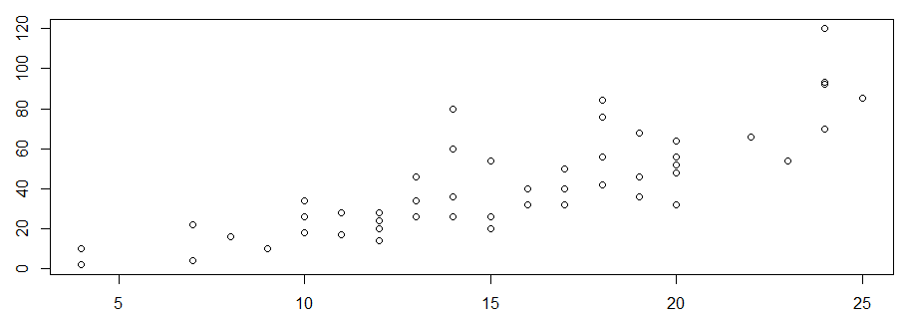
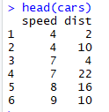
1. 단순 선형 회귀
R 을 이용하여 회귀 모델 구하기
주행속도(speed) 와 제동 거리(dist) 사이의 회귀식
head(cars)
plot(dist~speed, data=cars)
mile ft

Slide 9
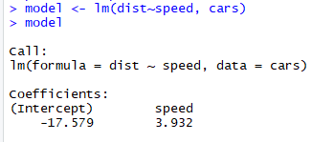
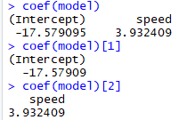
1. 단순 선형 회귀
R 을 이용하여 회귀 모델 구하기
model <- lm(dist~speed, cars)
model
종속
독립
b
W
coef(model)[1] # b
coef(model)[2] # W

Slide 10
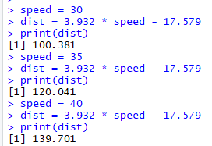
1. 단순 선형 회귀
R 을 이용하여 회귀 모델 구하기
완성된 모델
모델을 이용한 예측 : 속도가 각각 30, 35, 40 일 때 예상 제동 거리는?
dist = 3.932 × speed – 17.579
Speed 가 1 mile 증가할때마다
제동거리가 약 4 ft 씩 증가한다

Slide 11
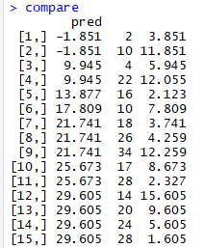
1. 단순 선형 회귀
R 을 이용하여 회귀 모델 구하기
모델의 예측값과 실제값 사이에 어느정도 차이가 나는지 알아보자
speed <- cars[,1]
pred <- 3.932 * speed - 17.579
pred
compare <- cbind(pred,cars[,2],abs(pred-cars[,2]))
compare

Slide 12
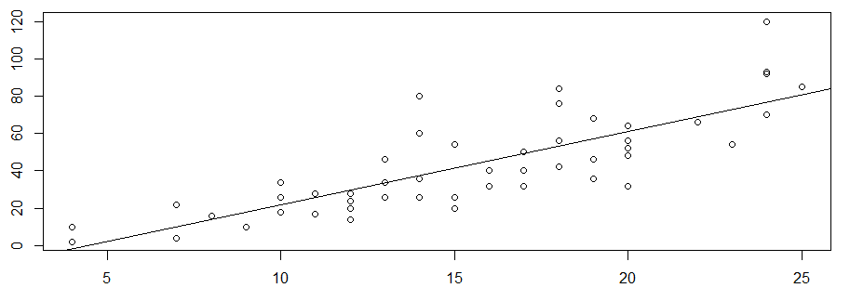
1. 단순 선형 회귀
회귀식을 산점도에 표현
plot(dist~speed, data=cars)
abline(coef(model))

Slide 13
[연습문제 1]
1. state.x77 데이터셋에서 문맹률(Illiteracy)을 가지고 살인범죄율(Murder) 을 예측하는 회귀 모델을 만드시오
2. 회귀 모델을 이용하여 문맹률이 0.5, 1.0, 1.5 일때 살인범죄율을 예측하여 보시오

Slide 14

2. 중선형 회귀
정의
Multiple linear regression
독립변수가 2개 이상인 경우
예) 키(x1) 와 몸무게(x2)를 가지고 혈당수치(y)를 를 예측
독립변수 : 키, 몸무게
종속 변수 : 혈당수치
중선형 회귀식의 형태

Slide 15
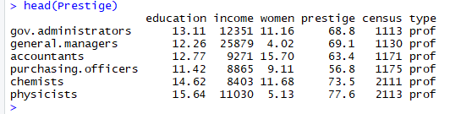
2. 중선형 회귀
사례: 연봉 예측 모델
특정 직군의 연봉을 3가지 변수(교육년수, 여성비율, 평판)를 가지고 예측해보자
참조 : https://rpubs.com/FelipeRego/MultipleLinearRegressionInRFirstSteps
데이터셋 : car 패키지의 Prestige
library(car)
head(Prestige)
직업
교육년수
여성비율
수입(연봉)
직업에 대한 평판

Slide 16
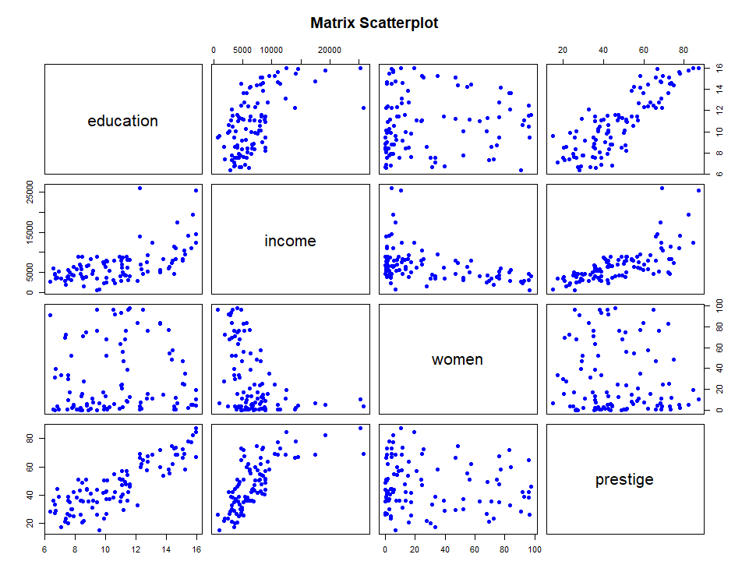
2. 중선형 회귀
사례: 연봉 예측 모델
newdata <- Prestige[,c(1:4)]
plot(newdata, pch=16, col="blue",
main="Matrix Scatterplot")

Slide 17
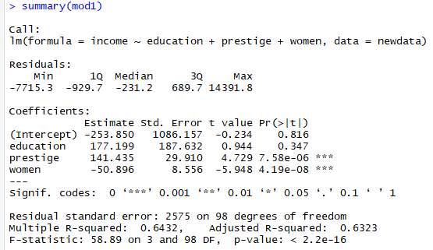
2. 중선형 회귀
사례: 연봉 예측 모델
mod1 <- lm(income ~ education + prestige +
women, data=newdata)
summary(mod1)

Slide 18

2. 중선형 회귀
사례: 연봉 예측 모델
중선형 회귀식
어떤 직군의 평균교육연수가 9.5년, 여성비율이 20%, 평판도가 80 이라면 예상 평균 연봉은?
income = -253.850 + 177.199×education
+ 141.435×prestige
− 50.896×women
income = -253.850 + 177.199×9.5
+ 141.435×80
− 50.896×20
= 13762.26

Slide 19
2. 중선형 회귀
사례: 연봉 예측 모델
모델 평가
income 을 설명하는데
얼마나 중요한 변수인가
모델이 income 을
얼마나 설명할 수 있는가
구한 모델이
의미 있는 모델인가

Slide 20
2. 중선형 회귀
변수 선택
독립변수들이 많을 때 그중에서 종속변수를 잘 설명할 수 있는 변수들만 모아서 모델을 만들면 좋을 것이다.
이 작업을 자동으로 하는 방법이 있다.
library(MASS)
newdata2 <- Prestige[,c(1:5)]
head(newdata2)
mod2 <- lm(income ~ education + prestige +
women + census, data= newdata2)
step <- stepAIC(mod2, direction="both")
동일한 명령어
mod2 <- lm(income ~., data= newdata2)
income 을 제외한 나머지 모든 변수들을 의미

Slide 21
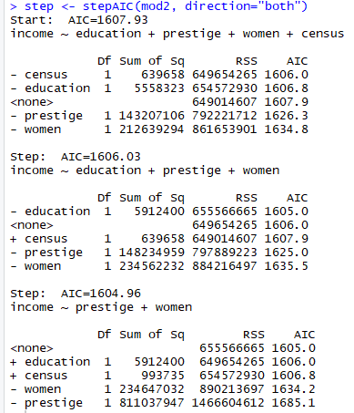
2. 중선형 회귀
최종

Slide 22
2. 중선형 회귀
선택된 변수로 모델을 다시 생성
newdata2 <- Prestige[,c(1:5)]
head(newdata2)
mod3 <- lm(income ~ prestige + women,
data= newdata2)
summary(mod3)

Slide 23
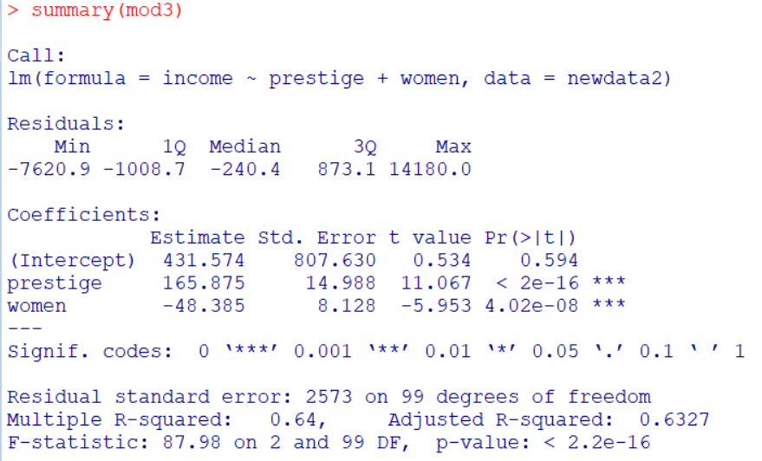

Slide 24
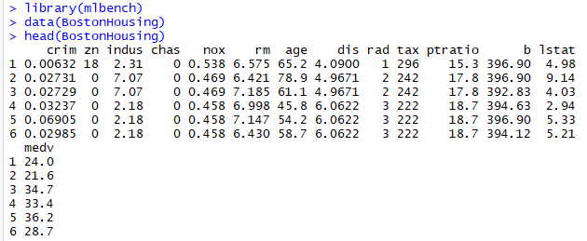
[연습문제 2]
1. mlbench 패키지의 BostonHousing 데이터셋은 보스턴 지역의 지역정보 및 평균주택 가격 (medv) 정보를 담고 있다. 다른 변수들을 이용하여 medv 를 예측하는 모델을 만드시오 (medv 를 예측하는데 도움이 되는 변수들만 사용할 것)
2. 만들어진 모델로 부터 임의의 데이터에 대한 medv 값을 예측하여 보시오
데이터 불러오기

Slide 25
3. 로지스틱 회귀
일반적인 회귀 문제에서는 종속변수가 수치데이터(양적 자료)임
예측 해야 할 종속 변수가 수치데이터가 아닌 범주형 데이터 (Yes or No, Patient or Healthy) 일 때를 로지스틱 회귀라고 한다.
예) iris 데이터셋에서 4개의 측정 데이터로 부터 품종(Species) 를 예측해 보자
* 범주나 그룹을 예측하는 문제를 ‘분류(classification)’ 문제 라고 한다

Slide 26
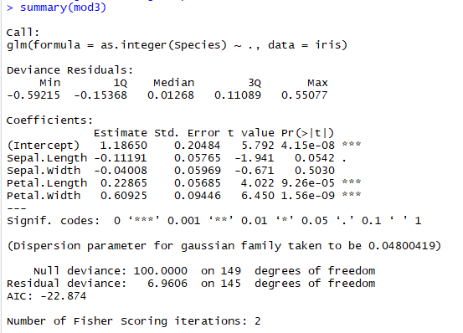
3. 로지스틱 회귀
iris 품종 예측
head(iris)
# 종속변수가 숫자형 이어야 함. 범주형 변수를 숫자로 변환
mod3 <- glm(as.integer(Species) ~., data= iris)
summary(mod3)

Slide 27


3. 로지스틱 회귀
iris 품종 예측
다음 데이터의 품종을 예측해보자
pred <- 1.18650 + 5.1*(-0.11191)+
3.5*(-0.04008)+
1.4*0.22865+
0.2*0.60925
pred
1에 가장 가까우므로 1 (setosa)로 판단

Slide 28


3. 로지스틱 회귀
iris 품종 예측
다음 데이터의 품종을 예측해보자 (model, predict() 함수 이용)
unknown <- data.frame(rbind(c(5.1, 3.5, 1.4, 0.2)))
names(unknown) <- names(iris)[1:4]
unknown
mod3
pred <- predict(mod3, unknown)
pred

Slide 29
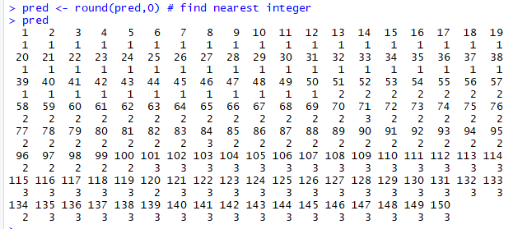
3. 로지스틱 회귀
iris 품종 예측
여러 개의 데이터에 대해 예측할 때
test <- iris[,1:4]
pred <- predict(mod3, test)
pred
pred <- round(pred,0) # find nearest integer
pred

Slide 30
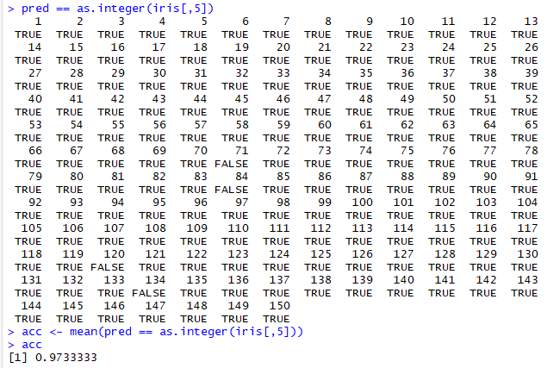
3. 로지스틱 회귀
iris 품종 예측
얼마나 정확히 예측했는지 알아보자
pred == as.integer(iris[,5])
acc <- mean(pred == as.integer(iris[,5]))
acc

Slide 31
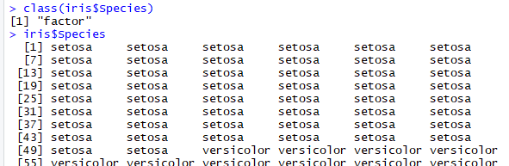

3. 로지스틱 회귀
Note
로지스틱 회귀의 경우에도 종속 변수가 숫자여야 하기 때문에 문자형으로 되어 있는 범주데이터는 숫자(1,2,3,..)로 변환한후 작업을 해야 한다.
범주형 데이터가 factor 이면 as.integer() 함수를 통해 쉽게 숫자로 바꿀수 있다
class(iris$Species)
iris$Species
as.integer(iris$Species)

Slide 32
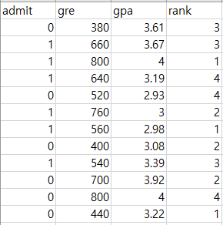
[연습문제 3]
1. ucla_admit.csv 의 데이터셋으로 부터 gre, gpa, rank 를 가지고 합격여부 (admit) 를 예측하는 로지스틱 모델을 만드시오 (0: 불합격, 1:합격)
2. 만들어진 모델에 대해 ucla_admit.csv 의 데이터를 넣어 합격여부를 예측하고 실제값과 예측값을 보이시오.
3. 만들어진 모델의 예측 정확도를 보이시오
ucla_admit.csv

